Slide 1
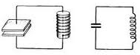
Математическое описание процессов в колебательном контуре

Slide 2
В любой момент времени энергия КК постоянна, т.к. R=0

Slide 3
Формула Томсона

Slide 5
Колебания силы тока смещены по фазе относительно колебаний заряда на π/2

Slide 6
Период собственных колебаний в ЭМК с активным сопротивлением R

Slide 7
Домашнее задание
Записи в тетради
Р №940

